Slide 1
Thứ … ngày … tháng … năm …
Tiếng Việt

Slide 2
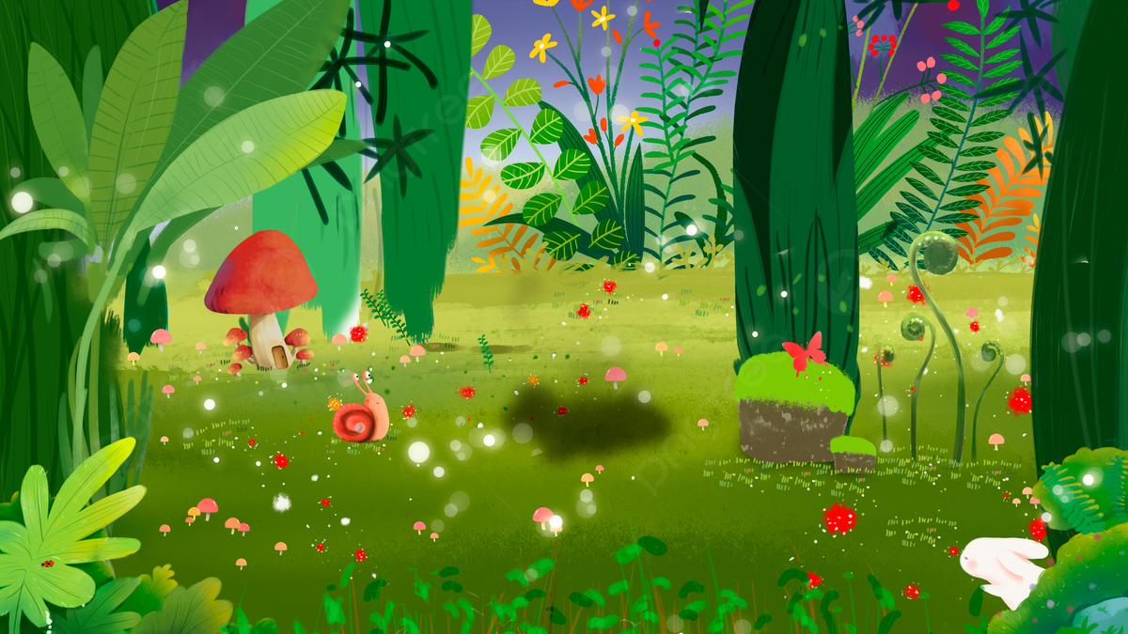
Yêu cầu cần đạt
- Tìm được từ ngữ tả không gian trong mỗi bức tranh; nêu được phỏng đoán về nội dung bài đọc qua tên bài, tranh minh hoạ và hoạt động khởi động.
- Đọc trôi chảy toàn bài, ngắt nghỉ đúng dấu câu, đúng logic ngữ nghĩa. trả lời được các câu hỏi tìm hiểu bài
- Hiểu được nội dung bài đọc: Vẻ đẹp của thiên nhiên và cuộc sống trên thảo nguyên bao la. Từ đó, rút ra được ý nghĩa: Ca ngợi vẻ đẹp, sức sống của thảo nguyên vào mùa xuân.

Slide 3
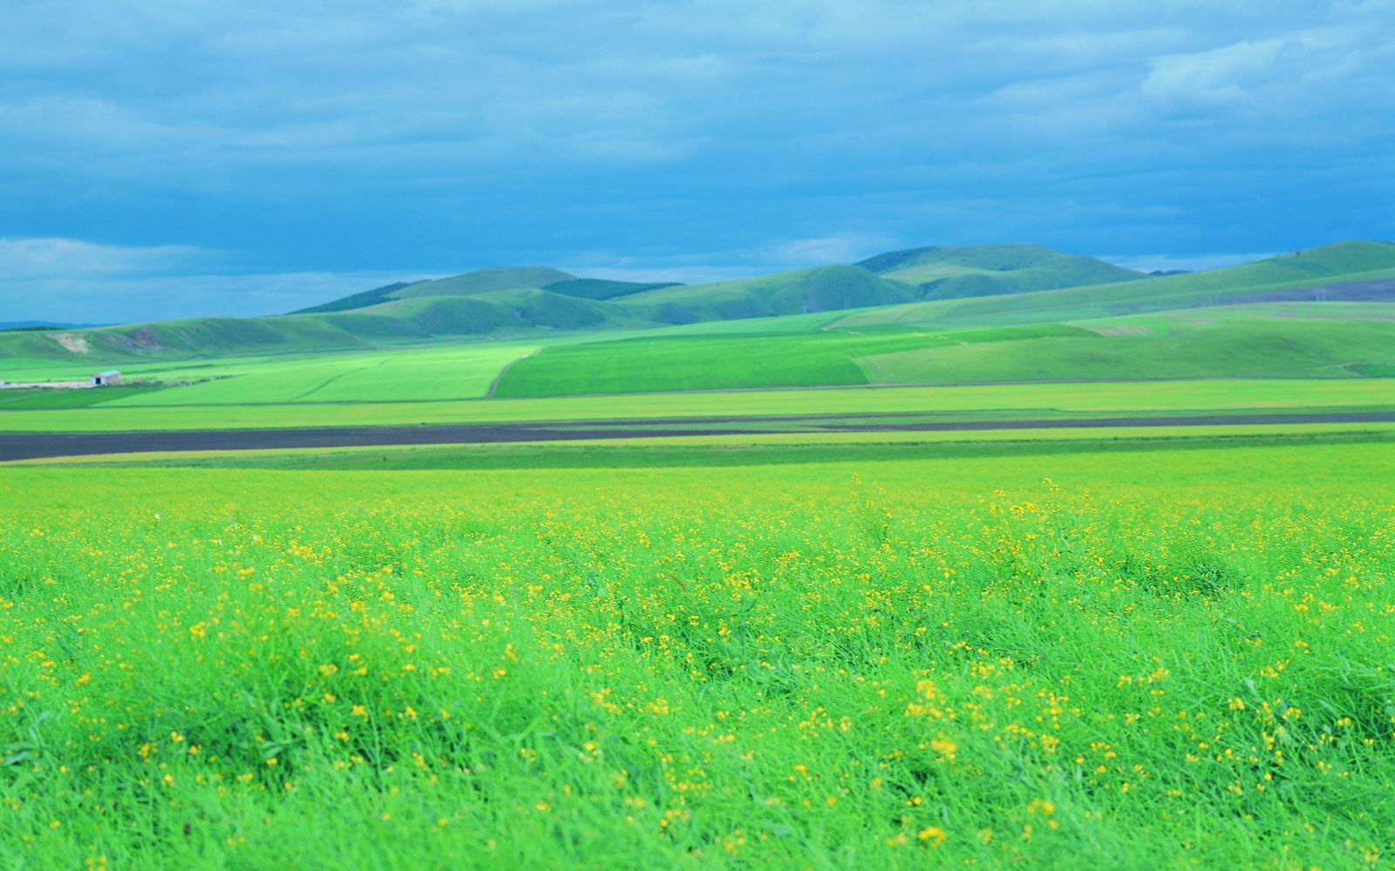

Slide 4
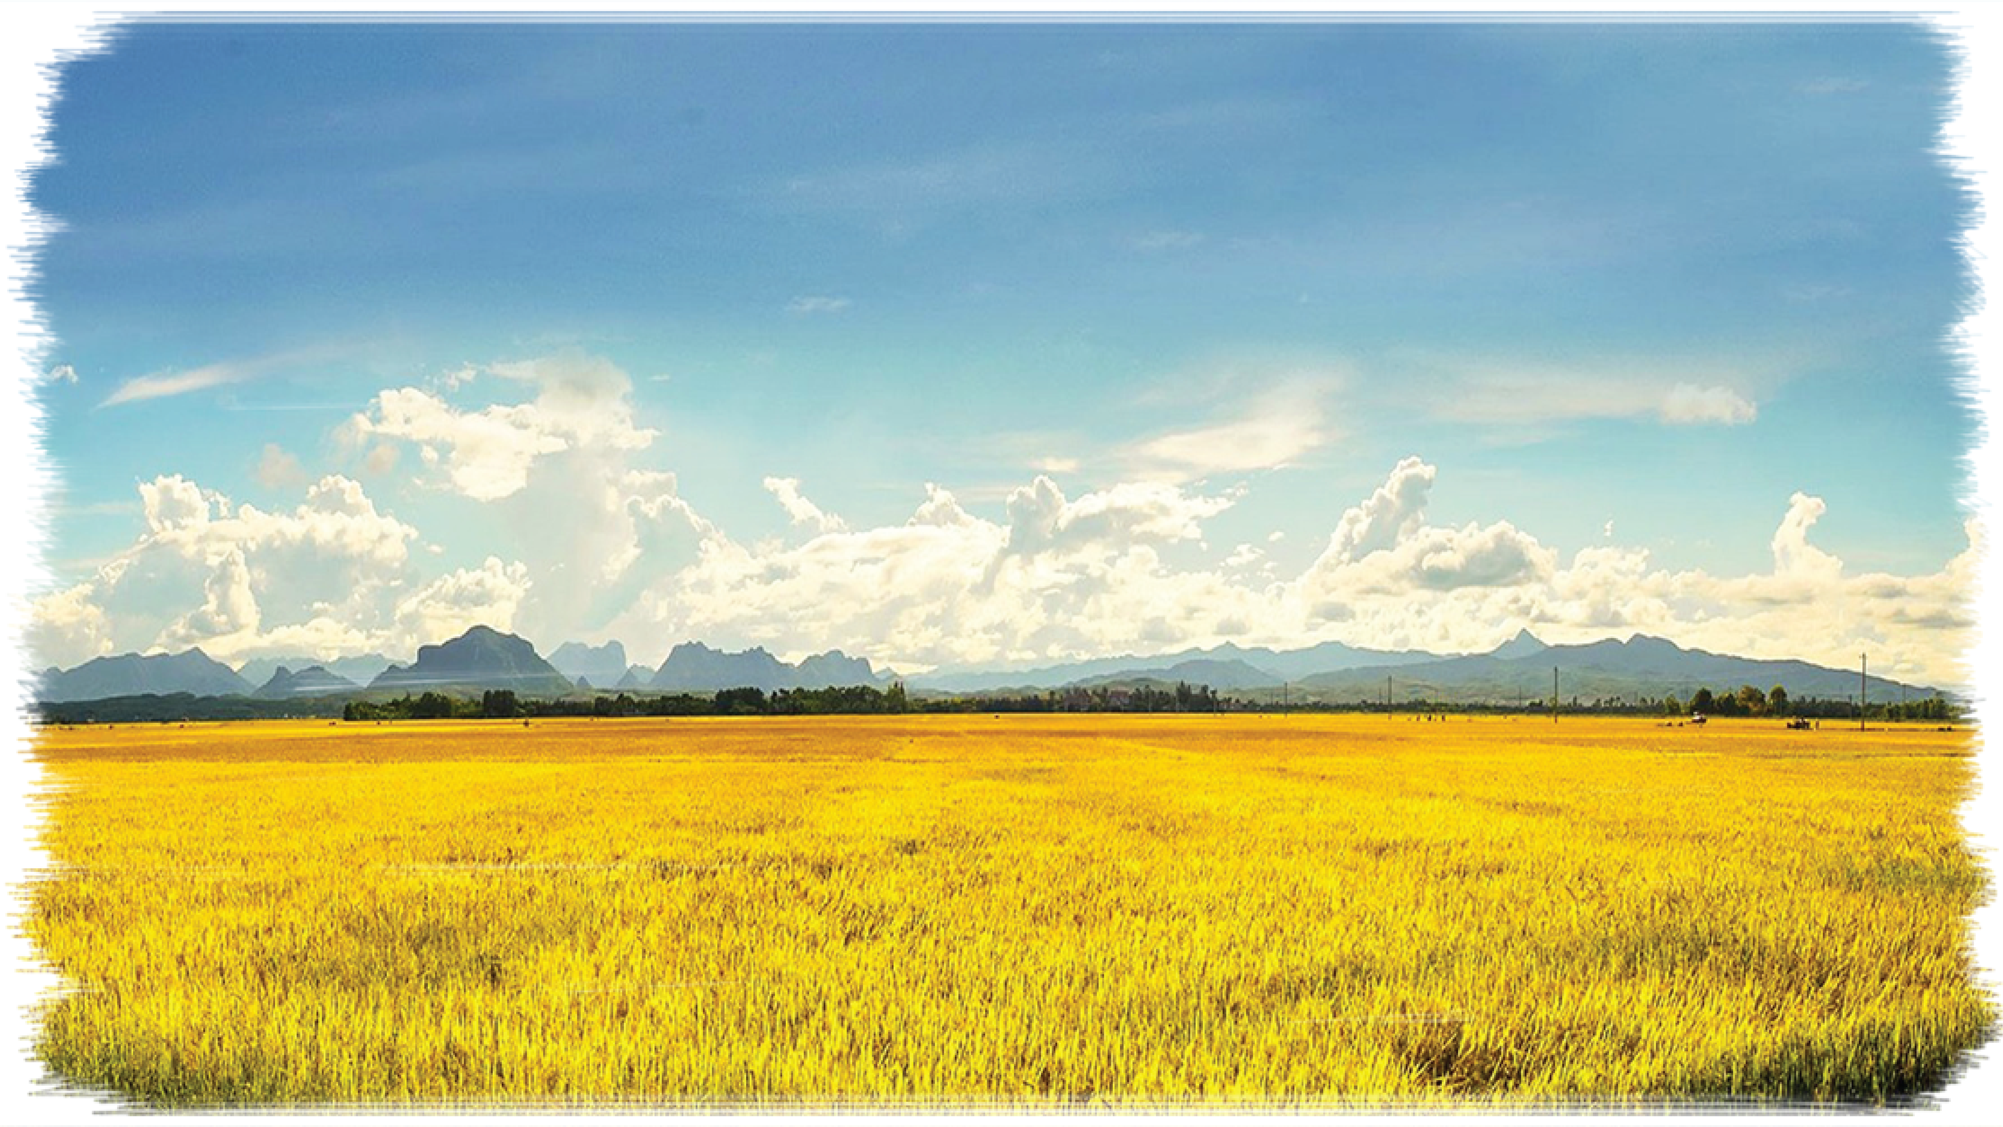
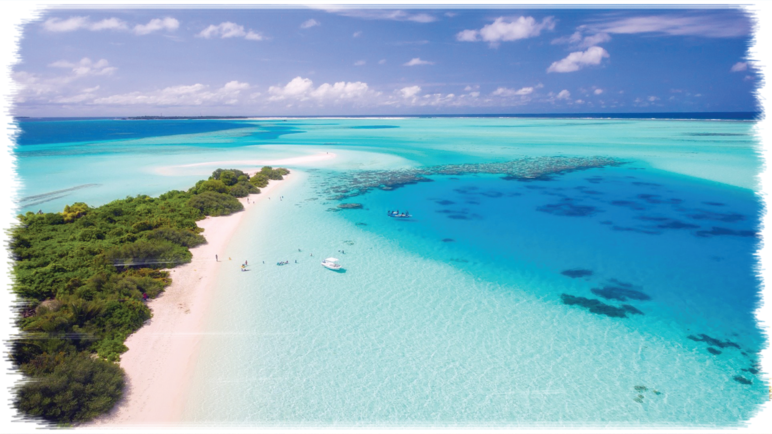
Thi tìm từ ngữ tả không gian dựa vào hai bức ảnh dưới đây:

Slide 5
Bao la, mênh mông, bát ngát,
rộng lớn, thênh thang...

Slide 6
Thứ … ngày … tháng … năm …
Tiếng Việt

Slide 7
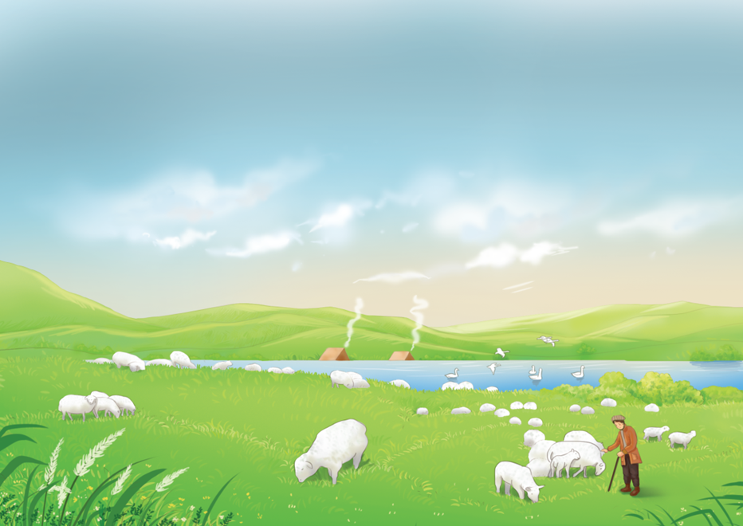
TRANH VẼ GÌ?

Slide 8
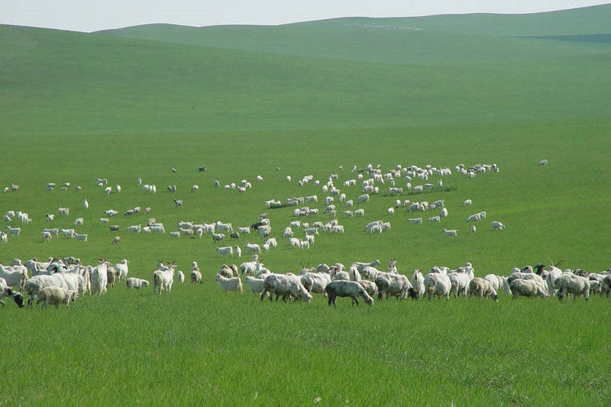
Hoạt Động
LUYỆN ĐỌC
THÀNH TIẾNG

Slide 9
Mắt dõi
Tai nghe
Tay dò

Slide 10
Thảo nguyên bao la
Thảo nguyên chạy dài từ các dãy núi xuống tận chân trời thành những triền đất thoai thoải, rồi nhường chỗ cho những rỉa cát loang loáng bao quanh hồ I-xức-kun xa tít.
Mặt đất đã sạch hết tuyết, trải rộng ra trơ trụi, ẩm ướt. Đâu đây đã có tiếng máy kéo xình xịch trên cánh đồng cày xuân. Xa xa, lác đác có những mái lều mới dựng lên; những người chăn súc vật đã ra các đồng cỏ mùa xuân. Những làn khói xám bốc lên từ mái lều. Ngọn gió đưa lại tiếng ngựa hí xốn xang. Những bầy cừu đi quanh quẩn bên cạnh đường.

Slide 11
Chợt đến chỗ rẽ ra hồ, tôi giật thót người lên: những con thiên nga! Lần thứ hai trên đời tôi được trông thấy bầy thiên nga mùa xuân bay về trên hồ I-xức-kun. Đàn chim trắng cứ lượn vòng trên mặt hồ xanh biếc. Tôi bỗng rẽ ngoặt ra khỏi đường cái cho xe chạy qua dải đất hoang ra thẳng bờ hồ.
Những đợt sóng xanh bạc đầu như thể nắm tay nhau chạy từng hàng lên bờ cát vàng. Mặt trời đang khuất dần sau rặng núi, và những khoảng nước phía xa như nhuộm hồng. Bầy thiên nga đang lượn đi lượn lại, cất tiếng kêu rộn rã thảng thốt. Chúng bay vút lên cao, dang rộng đôi cánh vun vút chao xuống nước làm loang ra những vòng rộng sủi bọt.

Slide 12
Giọng đọc thong thả, nhẹ nhàng; nhấn giọng ở những từ ngữ chỉ đặc điểm của sự vật, hoạt động trên thảo nguyên

Slide 13
Bài tập đọc được chia làm mấy đoạn?
Đoạn 1: Từ đầu đến “quanh quẩn bên cạnh đường”.
Đoạn 2: Còn lại.

Slide 14
Luyện đọc từ khó
Luyện đọc từ khó
thoai thoải, rỉa cát, loang loáng, I-xức-kun, trơ trụi, xình xịch, giật thót,…

Slide 15
Luyện đọc câu dài
Luyện đọc câu dài
Xa xa,/ lác đác có những mái lều mới dựng lên;// những người chăn súc vật/ đã ra các đồng cỏ mùa xuân.//

Slide 16
ĐOẠN 1
Thảo nguyên bao la
Thảo nguyên chạy dài từ các dãy núi xuống tận chân trời thành những triền đất thoai thoải, rồi nhường chỗ cho những rỉa cát loang loáng bao quanh hồ I-xức-kun xa tít.
Mặt đất đã sạch hết tuyết, trải rộng ra trơ trụi, ẩm ướt. Đâu đây đã có tiếng máy kéo xình xịch trên cánh đồng cày xuân. Xa xa, lác đác có những mái lều mới dựng lên; những người chăn súc vật đã ra các đồng cỏ mùa xuân. Những làn khói xám bốc lên từ mái lều. Ngọn gió đưa lại tiếng ngựa hí xốn xang. Những bầy cừu đi quanh quẩn bên cạnh đường.

Slide 17
ĐOẠN 2
Chợt đến chỗ rẽ ra hồ, tôi giật thót người lên: những con thiên nga! Lần thứ hai trên đời tôi được trông thấy bầy thiên nga mùa xuân bay về trên hồ I-xức-kun. Đàn chim trắng cứ lượn vòng trên mặt hồ xanh biếc. Tôi bỗng rẽ ngoặt ra khỏi đường cái cho xe chạy qua dải đất hoang ra thẳng bờ hồ.
Những đợt sóng xanh bạc đầu như thể nắm tay nhau chạy từng hàng lên bờ cát vàng. Mặt trời đang khuất dần sau rặng núi, và những khoảng nước phía xa như nhuộm hồng. Bầy thiên nga đang lượn đi lượn lại, cất tiếng kêu rộn rã thảng thốt. Chúng bay vút lên cao, dang rộng đôi cánh vun vút chao xuống nước làm loang ra những vòng rộng sủi bọt.

Slide 18
Yêu Cầu
LUYỆN ĐỌC
TRONG NHÓM
Phân công đọc theo đoạn.
Tất cả thành viên đều đọc.
Giải nghĩa từ cùng nhau.
Tiêu chí đánh giá
1. Đọc đúng.
2. Đọc to, rõ.
3. Đọc ngắt, nghỉ đúng chỗ.

Slide 19
LUYỆN ĐỌC TRƯỚC LỚP
Tiêu chí đánh giá
1. Đọc đúng.
2. Đọc to, rõ.
3. Đọc ngắt, nghỉ đúng chỗ.

Slide 20
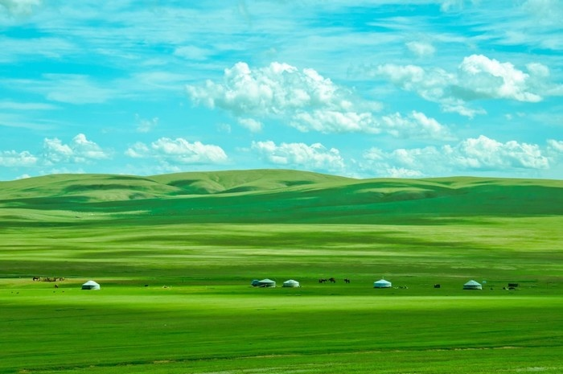
Hoạt Động
LUYỆN ĐỌC HIỂU

Slide 21
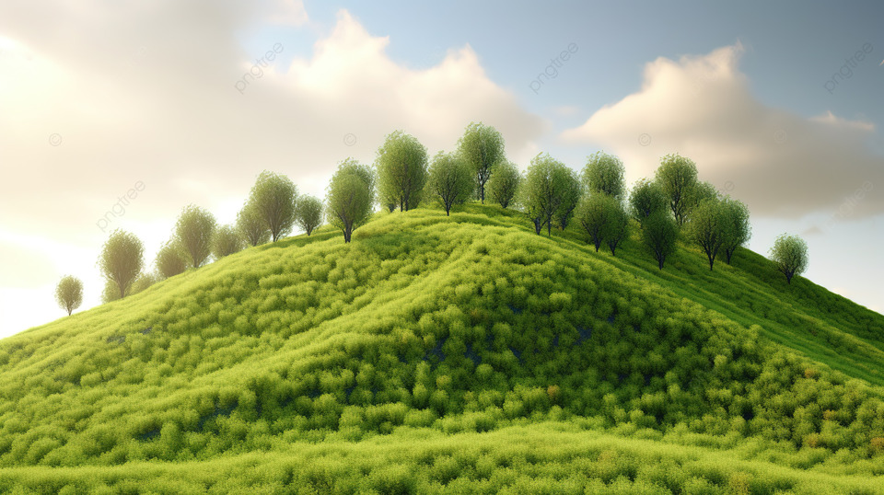
thoai thoải (khoảng đất rộng, hơi dốc, thấp dần xuống)

Slide 22
Xốn xang (cảm thấy rạo rực, không yên),...
Rỉa cát: dải cát.

Slide 23
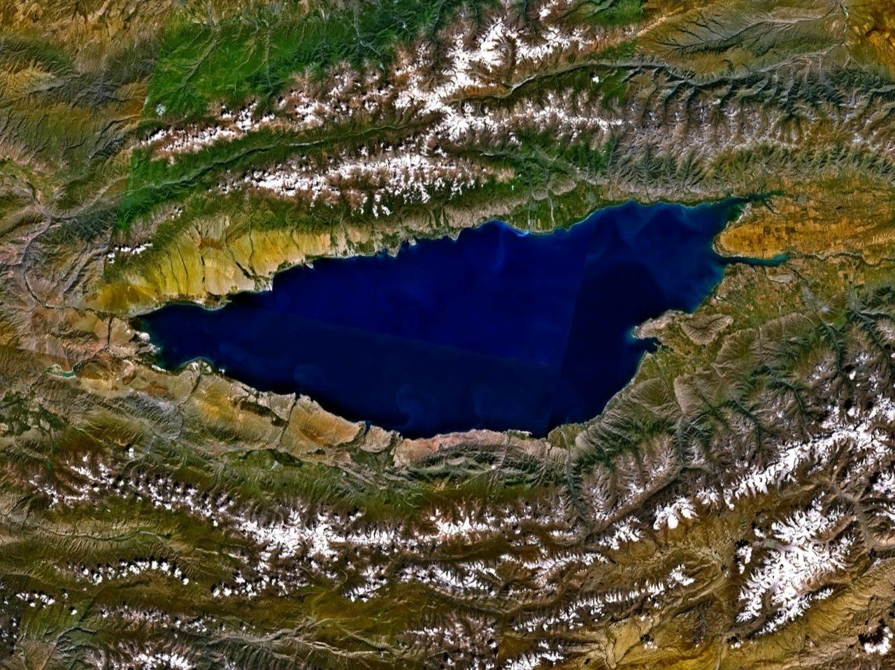
I-xức-kun: hồ nước nằm ở phía đông Ca-dắc-xtan thuộc vùng Trung Á.

Slide 24
1. Hình ảnh “thảo nguyên chạy dài từ các dãy núi xuống tận chân trời” nói lên điều gì?
Cho thấy thảo nguyên vô cùng bao la, rộng lớn.

Slide 25
2. Những hình ảnh nào ở đoạn 1 báo hiệu mùa xuân đã về trên thảo nguyên?
- Mặt đất sạch hết tuyết, trơ trụi, ẩm ướt.
- Tiếng máy kéo xình xịch trên cánh đồng cày xuân.
- Những người chăn súc vật đã ra các đồng cỏ mùa xuân.
- Tiếng ngựa hí xốn xang.
- Bầy cừu đi quanh quẩn cạnh bên đường.

Slide 26
Ý chính của đoạn 1:
Ý chính của đoạn 1:
Khung cảnh thảo nguyên vào mùa xuân.

Slide 27
3. Tìm từ ngữ, hình ảnh miêu tả:
Bầy thiên nga. Hồ I-xức-kun.
Bầy thiên nga: trắng, lượn vòng, lượn đi lượn lại, tiếng kêu rộn rã thảng thốt, bay vút lên cao, dang rộng đôi cánh vun vút lao xuống.
Hồ I-xức-kun: mặt hồ xanh biếc, sóng xanh bạc đầu, bờ cát vàng, khoảng nước phía xa như nhuộm hồng.

Slide 28
Ý chính của đoạn 2:
Ý chính của đoạn 1:
Hình ảnh bầy thiên nga trên hồ I-xức-kun.

Slide 29
4. Em ấn tượng về những từ ngữ gợi tả âm thanh nào trong bài? Vì sao?
Ví dụ: "Ngọn gió đưa lại tiếng ngựa hí xốn xang": Hình ảnh gợi tả giúp người đọc hình dung ra những tiếng hí ngựa đi cùng với cơn gió mùa xuân.

Slide 30
5. Em chọn tên nào sau đây để đặt cho bài đọc? Vì sao?
+ Thiên nga trở về
+ Mùa xuân trên thảo nguyên
+ Thiên nga mùa xuân
+ Mùa xuân đã về
Nội dung bài đọc nói về mùa xuân trên thảo nguyên với những dấu hiệu của mùa xuân.

Slide 31
NỘI DUNG
Vẻ đẹp của thiên nhiên và cuộc sống trên thảo nguyên bao la.

Slide 32
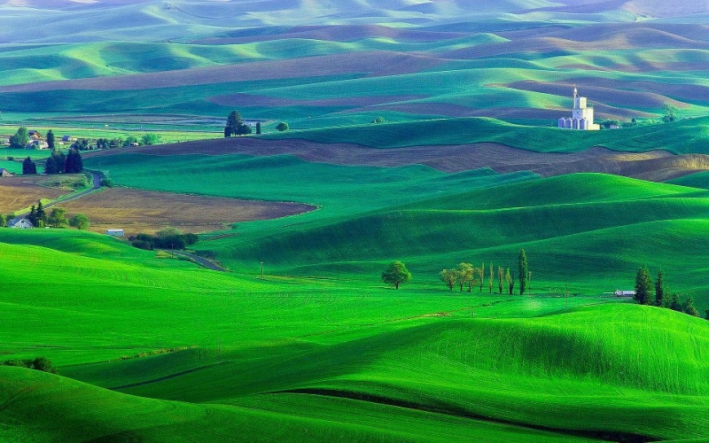
Hoạt Động
LUYỆN ĐỌC LẠI

Slide 33
GIỌNG ĐỌC CỦA ĐOẠN
GIỌNG ĐỌC CỦA ĐOẠN
Giọng đọc nhẹ nhàng, tha thiết; nhấn giọng ở những từ ngữ chỉ hoạt động, đặc điểm cảnh vật,

Slide 34
Những đợt sóng xanh bạc đầu/ như thể nắm tay nhau/ chạy từng hàng lên bờ cát vàng.// Mặt trời đang khuất dần sau rặng núi,/ và những khoảng nước phía xa như nhuộm hồng.// Bầy thiên nga đang lượn đi/ lượn lại,/ cất tiếng kêu rộn rã/ thảng thốt.// Chúng bay vút lên cao,/ dang rộng đôi cánh/ vun vút chao xuống nước/ làm loang ra những vòng rộng sủi bọt.//

Slide 35
Yêu Cầu
LUYỆN ĐỌC
TRONG NHÓM
Phân công đọc theo đoạn.
Tất cả thành viên đều đọc.
Giải nghĩa từ cùng nhau.
Tiêu chí đánh giá
1. Đọc đúng.
2. Đọc to, rõ.
3. Đọc ngắt, nghỉ đúng chỗ.

Slide 36
LUYỆN ĐỌC TRƯỚC LỚP
Tiêu chí đánh giá
1. Đọc đúng.
2. Đọc to, rõ.
3. Đọc ngắt, nghỉ đúng chỗ.

Slide 37
DẶN DÒ
DẶN DÒ
GV ĐIỀN VÀO ĐÂY
GV ĐIỀN VÀO ĐÂY
GV ĐIỀN VÀO ĐÂY
GV ĐIỀN VÀO ĐÂY

Slide 38
TẠM BIỆT VÀ
HẸN GẶP LẠI

